Slide 1



JAPAN
2030
Tour scenery

Slide 2

CONTENTS
1
Click here to add a title
2
Click here to add a title
3
Click here to add a title
4
Click here to add a title

Slide 3

第一部分
私もあなたのために祝福します。あなたに明るい前道がありますように。

Slide 4


小生活

Slide 5
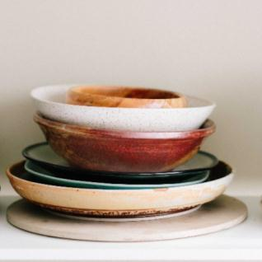



小生活

Slide 6


小生活
私もあなたのために祝福します。あなたに明るい前道がありますように。

Slide 7
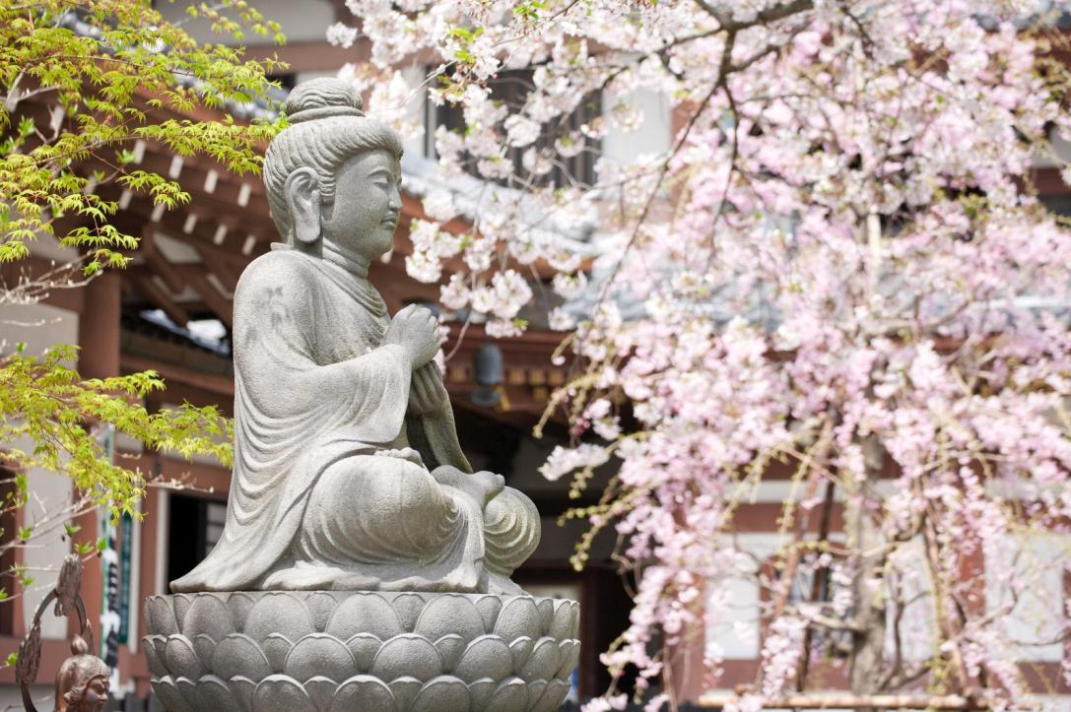
小生活

Slide 8
第二部分
私もあなたのために祝福します。あなたに明るい前道がありますように。

Slide 9

小生活

Slide 10


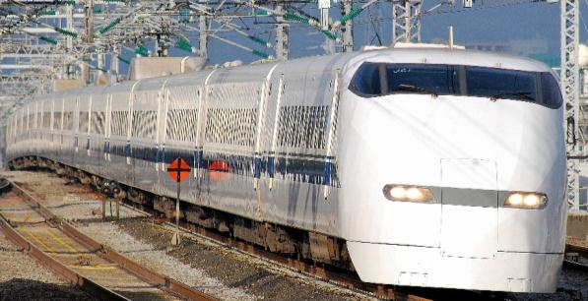

小生活
私もあなたのために祝福します。あなたに明るい前道がありますように。

Slide 11


小生活

Slide 12


小生活
私もあなたのために祝福します。あなたに明るい前道がありますように。私もあなたのために祝福します。あなたに明るい前道がありますように。私もあなたのために祝福します。あなたに明るい前道がありますように。

Slide 13
第三部分
私もあなたのために祝福します。あなたに明るい前道がありますように。
Notes:
PPT模板： www.1ppt.com/moban/ 行业PPT模板：www.1ppt.com/hangye/
节日PPT模板：www.1ppt.com/jieri/ PPT素材： www.1ppt.com/sucai/
PPT背景图片：www.1ppt.com/beijing/ PPT图表： www.1ppt.com/tubiao/
优秀PPT下载：www.1ppt.com/xiazai/ PPT教程： www.1ppt.com/powerpoint/
Word教程： www.1ppt.com/word/ Excel教程： www.1ppt.com/excel/
个人简历： www.1ppt.com/jianli/ PPT课件： www.1ppt.com/kejian/
手抄报： www.1ppt.com/shouchaobao/ 试题下载： www.1ppt.com/shiti/
教案下载： www.1ppt.com/jiaoan/ 字体下载： www.1ppt.com/ziti/

Slide 14




小生活
私もあなたのために祝福します。あなたに明るい前道がありますように。
私もあなたのために祝福します。あなたに明るい前道がありますように。

Slide 15


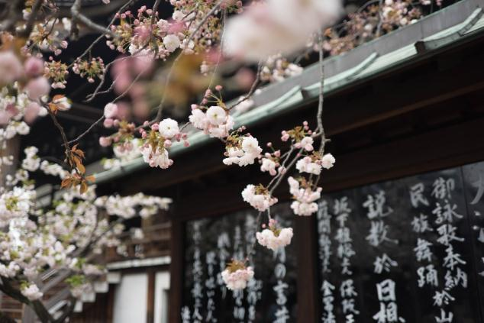
小生活

Slide 16

小生活

Slide 17




小生活
私もあなたのために祝福します。あなたに明るい前道がありますように。

Slide 18
第四部分
私もあなたのために祝福します。あなたに明るい前道がありますように。

Slide 19


小生活

Slide 20

小生活

Slide 21


小生活
私もあなたのために祝福します。あなたに明るい前道がありますように。

Slide 22
Fully Editable Icon Sets: A

Slide 23
Fully Editable Icon Sets: B

Slide 24
Fully Editable Icon Sets: C

